Slide 1
5.4 广义表
基本概念
广义表（general list）：n ( ≥ 0 )个表元素组成的有限序列，广义表是递归定义的线性结构，是一个多层次的线性结构，是线性表的推广。记作
LS = (a₀, a₁, a₂, …, a_{n-1})
LS是表名，a_{i}是表元素，它可以是表 (称为子表)，可以是数据元素(称为原子)。
n为表的长度。n = 0 的广义表为空表。
n > 0时，表的第一个表元素称为广义表的表头(head)，其它表元素组成的表称为广义表的表尾(tail)。例如：
D = (E,F) E = (a,(b,c)) F = (d,(e)) A=( )

Slide 2
5.4 广义表
广义表LS = (a₁,a₂, …,a_{n} )的结构特点:
1) 广义表中的数据元素有相对次序;
2) 广义表的长度定义为最外层包含的元素个数;
3) 广义表的深度定义为所含括弧的重数; 注意: “原子”的深度为“0”;“空表”的深度为1。
4) 广义表可以共享;
5) 广义表可以是一个递归的表; 递归表的深度是无穷值，长度是有限值。
6) 任何一个非空广义表LS = ( a₁, a₂, …, a_{n})
均可分解为两部分：
表头 GetHead(LS) = a₁ 和
表尾 GetTail(LS) = ( a₂, …,a_{n})

Slide 3
· D=（）空表；其长度为零。
· A=（a， （b， c）） 表长度为2的广义表，其中第一个元素是单个数据a，第二个元素是一个子表（b，c）。
· B=（A， A， D） 长度为3的广义表， 其前两个元素为表A， 第三个元素为空表D。
· C=（a，C） 长度为2递归定义的广义表，C相当于无穷表C=（a，（a,（a，（…））））。
#其中，A、B、C、D是广义表的名字。 下面以广义表A为例， 说明求表头、 表尾的操作：
head（A）=a 表A的表头是a。
tail（A）=（（b， c）） 表A的表尾是（（b， c））。 广义表的表尾一定是一个表。

Slide 4
5.4 广义表
例如：
LS= (A,D)= (( ),( E,F ))= (( ),((a,(b,c)），F) )
GetHead(LS) = A ； GetTail(LS) = ( D )
GetHead( D ) = E ； GetTail( D ) = ( F )
GetHead( E ) = a ；GetTail( E ) = ( ( b, c) )
GetHead( (( b, c)) ) = ( b, c)；
GetTail( (( b, c)) ) = ( )
GetHead( ( b, c) ) = b ；
GetTail( ( b, c) ) = ( c )
GetHead( ( c ) ) = c ；
GetTail( ( c ) ) = ( )

Slide 5
5.4 广义表
2. 抽象数据类型定义
ADT Glist {
数据对象：D＝{ei | i=1,2,..,n; n≥0; ei∈AtomSet 或 ei∈GList,AtomSet为某个数据对象 }
数据关系：LR＝{<ei-1, ei >| ei-1 ,ei ∈D, 2≤i≤n }
基本操作：
结构的创建和销毁
InitGList(&L);
DestroyGList(&L);
CreateGList(&L, S);
CopyGList(&T, L);

Slide 6
5.4 广义表
2. 抽象数据类型定义
状态函数
GListLength(L);
GListDepth(L);
GListEmpty(L);
GetHead(L);
GetTail(L);
插入和删除操作
InsertFirst_GL(&L, e);
DeleteFirst_GL(&L, &e);
遍历
Traverse_GL(L, Visit());
} ADT GList

Slide 7
广义表的头尾链表存储结构
typedef enum {ATOM, LIST} ElemTag;
/* ATOM＝0，表示原子；LIST＝1， 表示子表 */
typedef struct GLNode
{ElemTag tag; /* 标志位tag用来区别原子结点和表结点 */
union
{AtomType atom; /* 原子结点的值域atom */
struct { struct GLNode * hp, *tp; } htp;
/* 表结点的指针域htp， 包括表头指针域hp和表尾指针域tp */
} atom_htp;
/* atom_htp 是原子结点的值域atom和表结点的指针域htp的联合体域 */
} *GList；

Slide 8
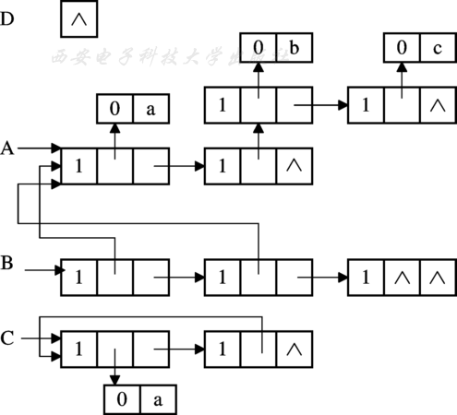

Slide 9
广义表的另一种结点结构
Tag=1 | hp | tp
Tag=1 | atom | tp
表结点
原子结点

Slide 10
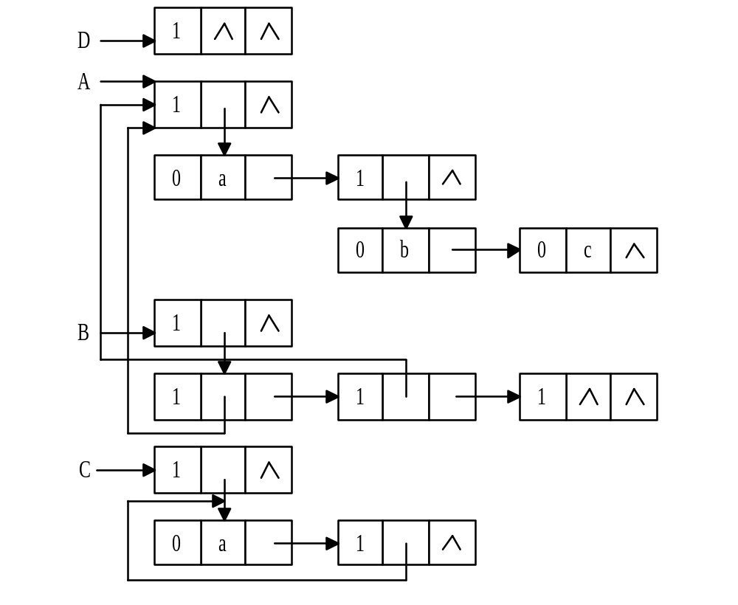
typedef enum {ATOM, LIST} ElemTag;
/* ATOM＝0， 表示原子； LIST＝1， 表示子表 */
typedef struct GLNode
{ ElemTag tag;
union
{ AtomType atom;
  struct GLNode * hp;
} atom-hp;
/* atom-hp 是原子结点atom和表结点的表头指针域hp的联合体域 */
struct GLNode * tp;
} *GList;

Slide 11
广义表的基本操作。
(1) 求广义表的表头和表尾。
GList Head(GList L)
{
if(L==NULL) return(NULL); /* 空表无表头 */
if(L->tag==ATOM) exit(0); /* 原子不是表 */
else return(L->atom_htp.htp.hp);
}
GList Tail(GList L)
{
if(L==NULL) return(NULL); /* 空表无表尾 */
if(L->tag==ATOM) exit(0); /* 原子不是表*/
else return(L->atom_htp.htp.tp);
}

Slide 12
(2) 求广义表的长度和深度。
int Depth(GList L)
{ int d, max=0;
GLNode *s;
if(L==NULL) return(1); /* 空表深度为1 */
if(L->tag==ATOM) return(0); /* 原子深度为0 */
s=L;
while(s!=NULL) /* 求每个子表的深度的最大值 */
{ d=Depth(s->atom_htp.htp.hp);
if(d>max) max=d;
s=s->atom_htp.htp.tp;
}
return(max+1); /* 表的深度等于最深子表的深度加1 */
int Length(GList L)
{ int k=0;
GLNode *s;
if(L==NULL) return(0); /* 空表长度为0 */
if(L->tag==ATOM) exit(0); /* 原子不是表 */
s=L;
while(s!=NULL) /* 统计最上层表的长度 */
{ k++;
s=s->atom_htp.htp.tp;
}
return(k);
}

Slide 13
作业
P117 习题5.1、5.2、5.7

